Slide 1
金融工程学 第7章
布莱克-斯科尔斯期权定价模型

Slide 2
7.1 证券价格的变化过程
弱式效率市场假说与马尔可夫过程
  1965年，法玛（Fama）提出了著名的效率市场假说,该假说认为:
    投资者都力图利用可获得的信息获得更高的报酬；
    证券价格对新的市场信息的反应是迅速而准确的，证券价格能完全反应全部信息；
    市场竞争使证券价格从一个均衡水平过渡到另一个均衡水平，而与新信息相应的价格变动是相互独立的。

Slide 3
效率市场假说可分为三类：弱式、半强式和强式。
弱式效率市场假说可用马尔可夫随机过程（Markov Stochastic Process）来表述。
  随机过程是指某变量的值以某种不确定的方式随时间变化的过程。
  如果证券价格遵循马尔可夫过程，该过程具有“无后效性”，其未来价格的概率分布只取决于该证券现在的价格。也就是，通过历史数据不能预测未来
  B-S模型假设标的资产的价格服从几何布朗运动，它是一种特殊的马尔可夫过程。

Slide 4
7.1.1 维纳过程
根据有效市场理论，股价、利率和汇率具有随机游走性，这种特性可以采用Wiener process，它是Markov stochastic process的一种。
对于随机变量w是Wiener process，必须具有两个条件：
  在某一小段时间Δt内，它的变动Δw与时段Δt满足

Slide 5
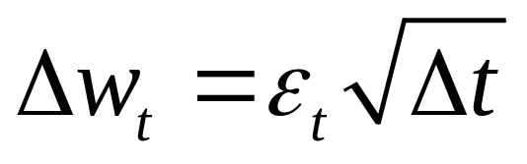
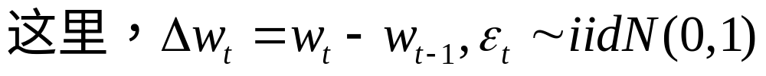
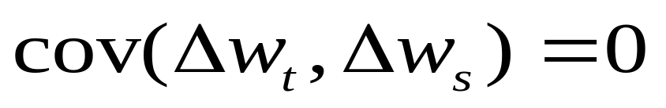
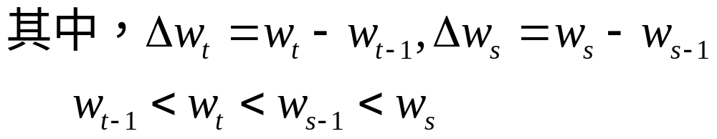
（7.1）
2. 在两个不重叠的时段Δt和Δs, Δw_{t}和Δw_{s}是独立的，这个条件也是Markov过程的条件，即增量独立！
（7.2）
有效市场

Slide 6
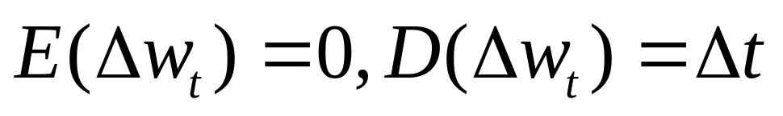
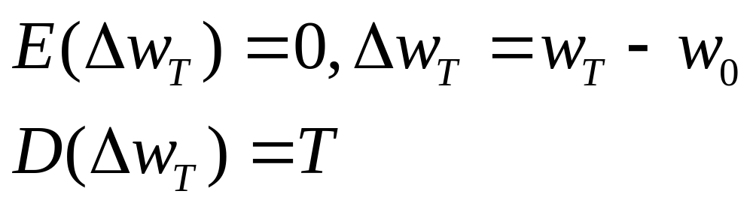
满足上述两个条件的随机过程，称为维纳过程，其性质有
当时段的长度放大到T时（从现在的0时刻到未来的T时刻）随机变量Δw_{T}的满足

Slide 7
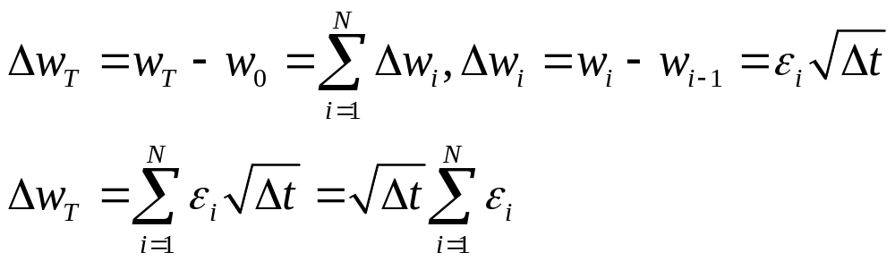
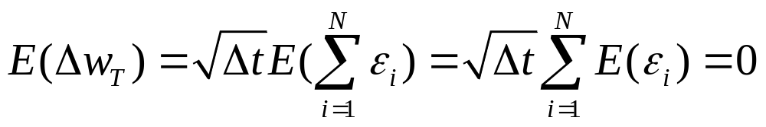
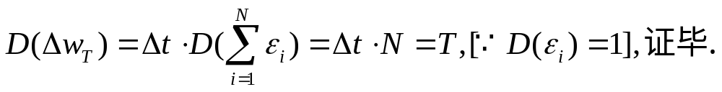
证明：

Slide 8
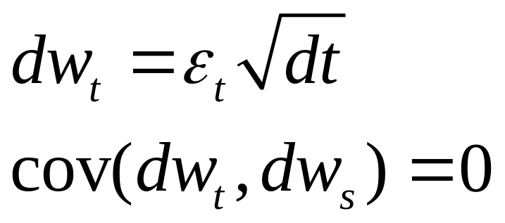
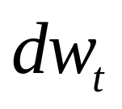
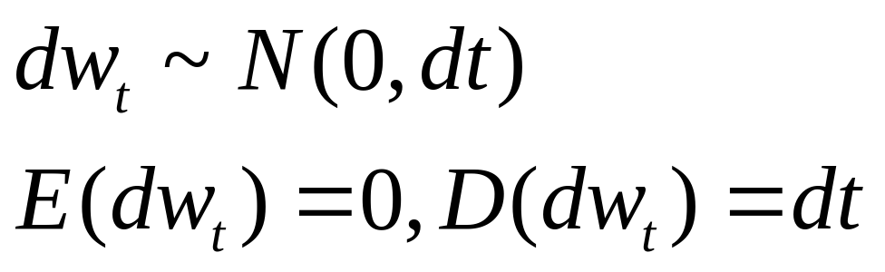
在连续时间下，由（7.1）和（7.2）得到
（7.3）
（7.4）
所以， 概率分布的性质
以上得到的随机过程，称为维纳过程。

Slide 9
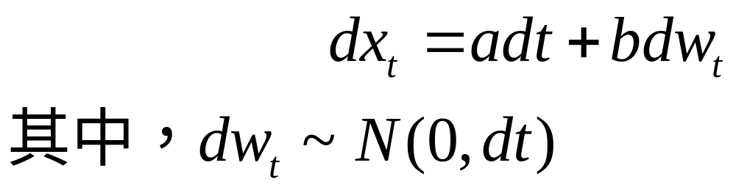
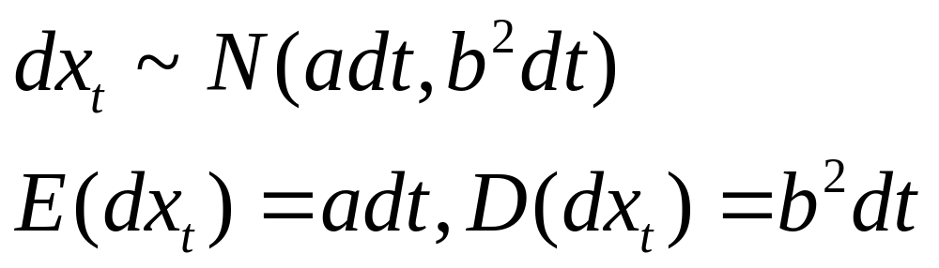
7.1.2 伊藤引理
一般维纳过程(Generalized Wiener process)可表示为
（7.5）
显然，一般维纳过程的性质为

Slide 10
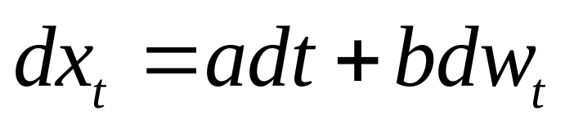
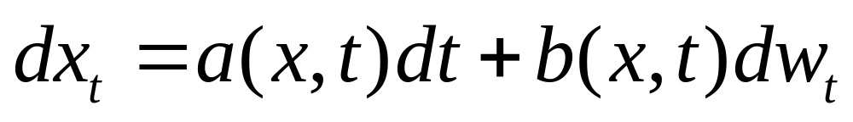
一般维纳过程仍不足以代表随机变量复杂的变动特征。
  漂移率和方差率为常数不恰当
若把变量x_{t}的漂移率a和方差率b当作变量x和时间t的函数，扩展后得到的即为ITO过程

Slide 11
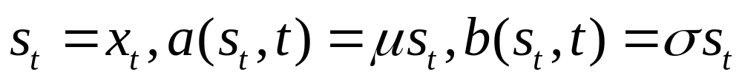
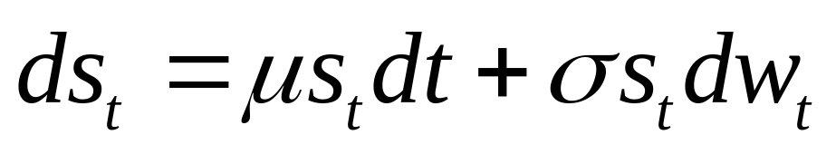
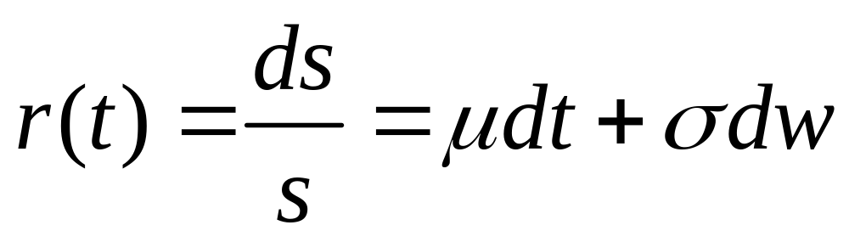
B-S 期权定价模型是根据ITO过程的特例－几何布朗运动来代表股价的波动
省略下标t，变换后得到几何布朗运动方程
（7.6）
证券的预期回报与其价格无关。

Slide 12
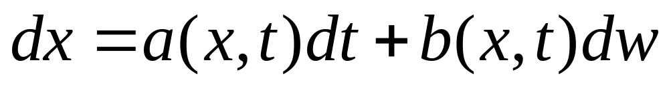
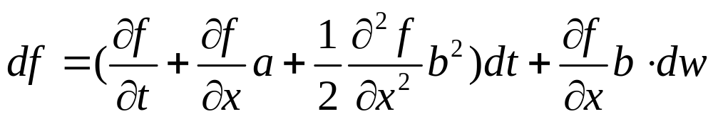
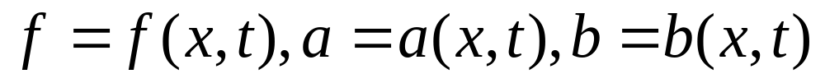
伊藤引理：假设某随机变量x的变动过程可由ITO过程表示为（省略下标t）
（7.7）
令f(x,t)为随机变量x以及时间t的函数，即f(x,t)可以代表以标的资产x的衍生证券的价格，则f(x,t)的变动过程可以表示为

Slide 13
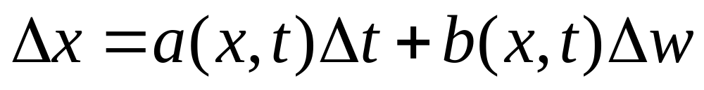
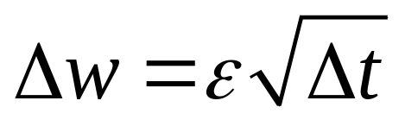
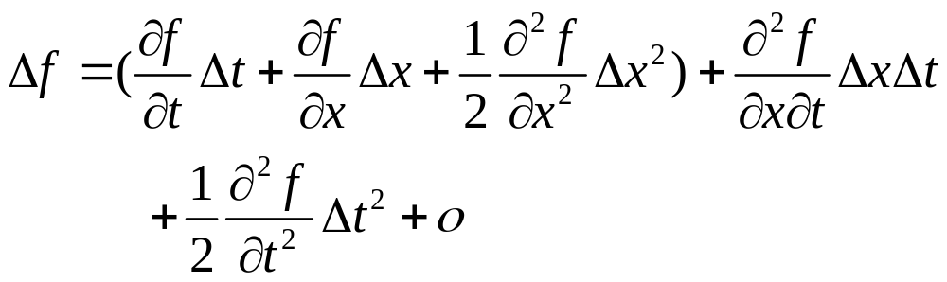
证明：将（7.7）离散化
由（7.1）知
利用泰勒展开，忽略高阶项，f(x,t)可以展开为
（7.8）

Slide 14
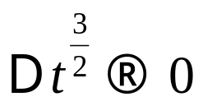


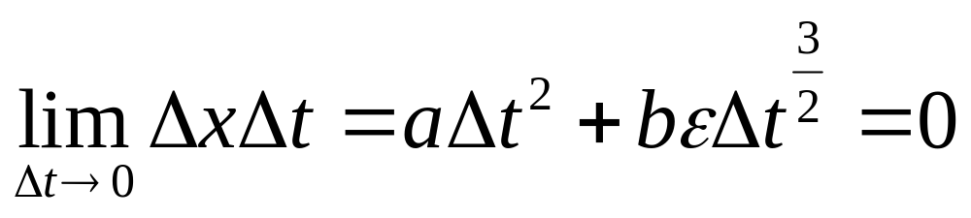
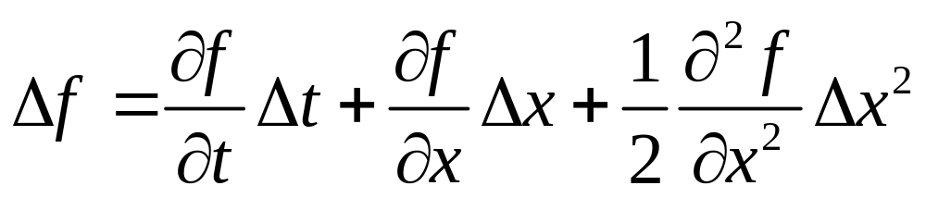
在连续时间下，即
从而
因此，（7.8）可以改写为
（7.9）

Slide 15
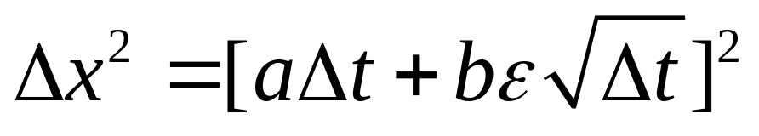
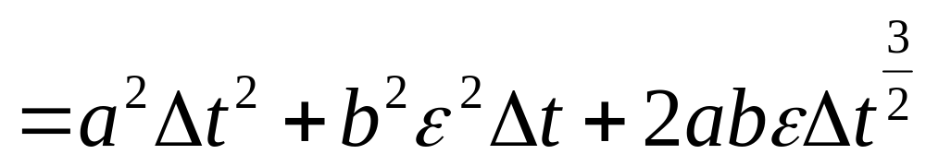
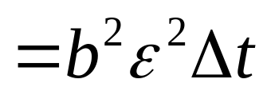

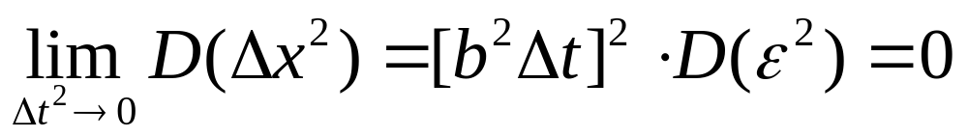
（7.10）
即Δx²不呈现随机波动！

Slide 16
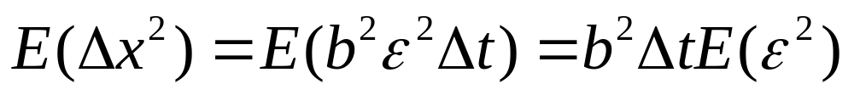
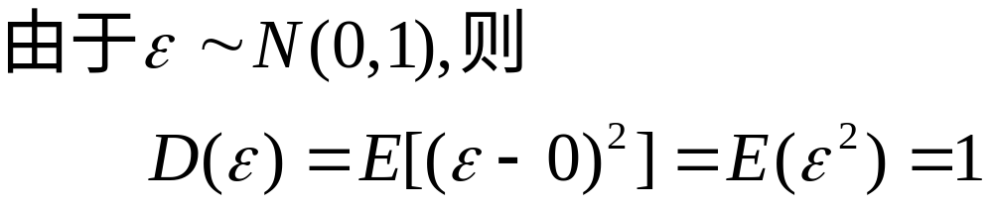
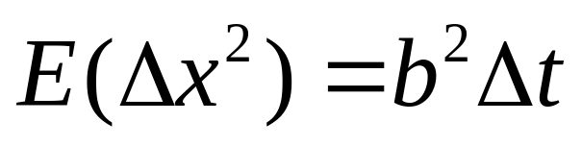
由（7.10）可得
（7.11）
由（7.11）得到
（7.12）

Slide 17
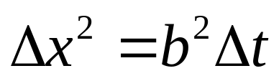
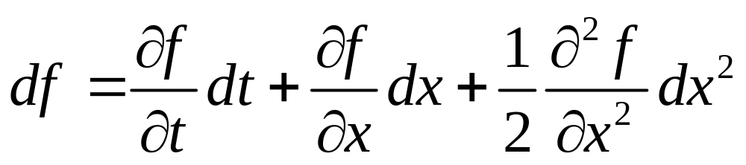
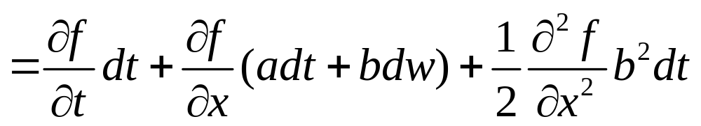
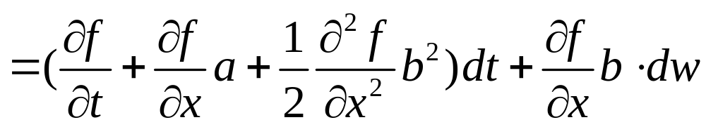
由于Δx²不呈现随机波动，所以，其期望值就收敛为真实值，即
当Δt→0时，由（7.9）可得
■

Slide 18
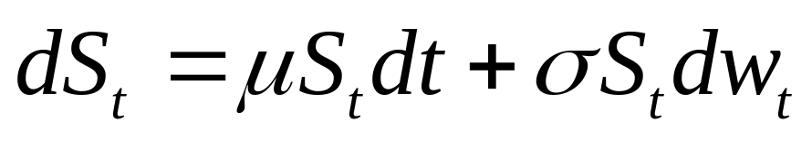
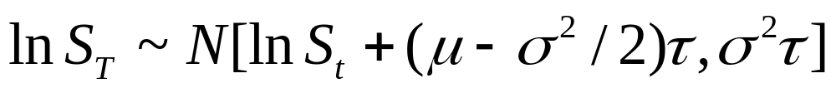
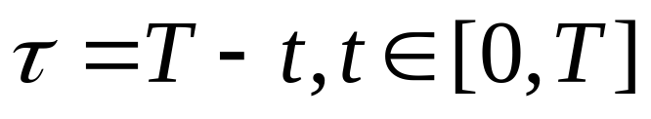
7.1.3 几何布朗运动与对数正态分布
若股票价格服从几何布朗运动
设当前时刻为t，则T时刻股票价格满足对数正态分布，即

Slide 19
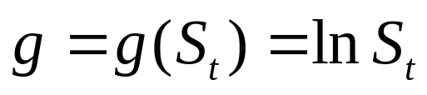
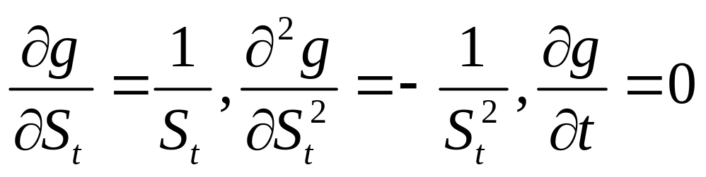
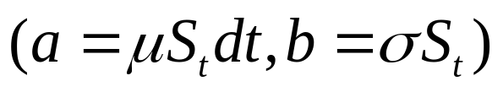
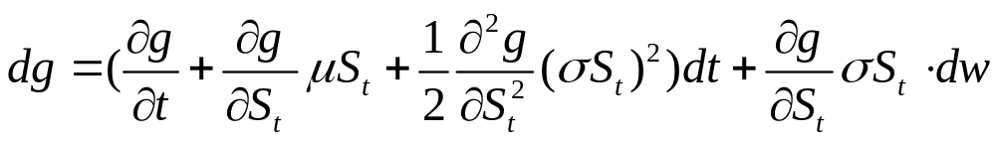
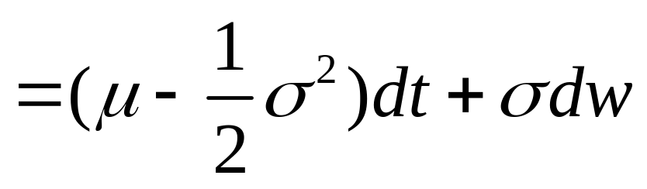
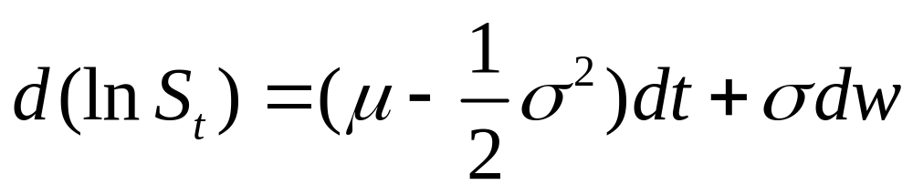
令
则
这样由伊藤引理得到
即

Slide 20
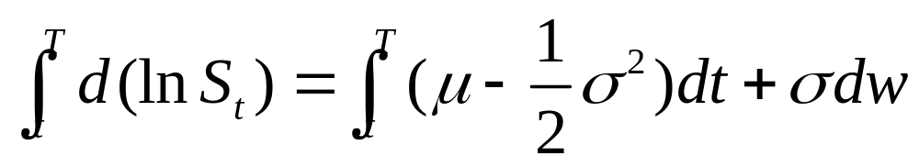
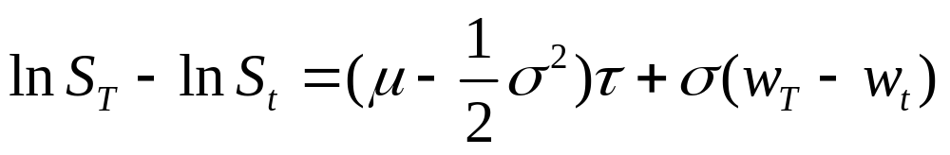



由（7.1）

Slide 21



则称S_{T}服从对数正态分布，其期望值为
所以

Slide 22
7.2 B-S模型的推导
Black、Scholes和Merton发现了看涨期权定价公式，Scholes和Merton也因此获得1997年的诺贝尔经济学奖
模型基本假设8个
  无风险利率已知，且为一个常数，不随时间变化。
  标的股票不支付红利
  期权为欧式期权

Slide 23

  无交易费用：股票市场、期权市场、资金借贷市场
  投资者可以自由借贷资金，且二者利率相等，均为无风险利率
  股票交易无限细分，投资者可以购买任意数量的标的股票
  对卖空没有任何限制
  标的资产为股票，其价格S的变化为几何布朗运动

Slide 24


B-S模型证明思路
ITO过程
ITO引理
B-S微分方程
B-S买权定价公式

Slide 25


7.2.1 B-S微分方程
假设标的资产价格变动过程满足
这里S为标的资产当前的价格，令f(s,t)代表衍生证券的价格，则f(s,t)的价格变动过程可由ITO引理近似为

Slide 26



假设某投资者以δ份的标的资产多头和1个单位的衍生证券空头来构造一个组合，且δ满足
则该组合的收益为

Slide 27



下面将证明该组合为无风险组合，在Δt时间区间内收益为

Slide 28



注意到此时Δπ不含有随机项w，这意味着该组合是无风险的，设无风险收益率为r，且由于Δt较小（不采用连续复利），则
整理得到

Slide 29

B-S微分方程的意义
衍生证券的价格f，只与当前的市价S，时间t，证券价格波动率σ和无风险利率r有关，它们全都是客观变量。因此，无论投资者的风险偏好如何，都不会对f的值产生影响。
在对衍生证券定价时，可以采用风险中性定价，即所有证券的预期收益率都等于无风险利率r。
只要标的资产服从几何布朗运动，都可以采用B-S微分方程求出价格f。

Slide 30

7.2.2 B-S买权定价公式
对于欧式不支付红利的股票期权，其看涨期权（买权）的在定价日t的定价公式为

Slide 31


B-S买权定价公式推导
（1）设当前时刻为t，到期时刻T，若股票价格服从几何布朗运动，若已经当前时刻t的股票价格为S_{t},则T时刻的股票价格的期望值为
（7.13）

Slide 32


根据B-S微分方程可知，定价是在风险中性条件下，则资产的期望回报为无风险回报，则
（7.14）
由（7.13）和（7.14）得到
（7.15）
这表明：在风险中性的世界中，任何可交易的金融资产的回报率均为无风险利率。

Slide 33




（2）在风险中性的条件下，任何资产的贴现率为无风险利率r，故买权期望值的现值为
（7.16）

Slide 34



由于S_{T}服从对数正态分布，其pdf为
将
由(7.16)得到
（7.17）
第1项
第2项

Slide 35



（3）化简（7.17）中的第1、2项，先化简第1项
当前时刻价格，不是变量
（7.18）

Slide 36





（7.19）

Slide 37


将（7.19）与（7.18）内的第2个指数项合并，即
（7.20）

Slide 38



将（7.20）代入（7.18）
（7.21）
下面，将利用变量代换来简化（7.21），不妨令

Slide 39




根据对数正态分布的性质，前文已经证明

Slide 40



y的积分下限为
y的积分上限为

Slide 41



将dy与y代入（7.21），即有
（7.22）
这样就完成了第1项的证明。

Slide 42




下面证明B-S公式中的第2项，
首先进行变量代换，令

Slide 43





则z的积分下限
z的积分上限

Slide 44




将z和dz代入
（7.23）

Slide 45




则由（7.22）和（7.23）得到
其中

Slide 46
N(d)
p_{r}
d
0
例如:当d＝1.96时,N(d)＝97.5%

Slide 47

7.2.3 B-S模型的意义
由Z的积分下限可知，N(d₂)是在风险中性世界中S_{T}大于X的概率，或者说式欧式看涨期权被执行的概率。
X e^{-r(T-t)}N(d₂)是X的风险中性期望值的现值。 S_{t}N(d₁)= e^{-r(T-t)}S_{T} N(d₁)是S_{T}的风险中性期望值的现值。

Slide 48





Slide 49

其次， 是复制交易策略中股票的数量，S_{t}N(d₁)就是资产的市值, -Xe^{-r(T-t)} N(d₂)则是复制交易策略中负债的价值。
  假设S_{t}>x，τ→0,则两个N(d)均为1，看涨期权价值为S_{t}-X，则没有不确定性。如果确实执行了，就获得了以S_{t}为现价的股票的所有权，而承担了X的债务。
期权的价值关于标的资产的价格及其方差，以及到期时间等5个变量的非线性函数C_{t}=f(S_{t},X,τ,σ,r)的函数。

Slide 50
Call Option Example
S_{o} = 100 X = 95
r = 0.10 T = 0.25 (quarter)
σ = 0.50
d₁ = [ln(100/95) + (0.10+(0.5 ²/2))] / (0.5 ⋅0.25^{1/2})
= 0.43
d₂ = 0.43 + ((0.5)( 0.25^{1/2})
=0.18
N (0.43) = 0.6664， N (0.18) =0 .5714

Slide 51
Call Option Value
C_{o} = S_{o}N(d₁) - Xe^{-rT}N(d₂)
C_{o} = 100 X .6664 - 95 e^{- .10 X .25} X .5714
C_{o} = 13.70
P = Xe^{-rT} [1-N(d₂)] - S₀ [1-N(d₁)]

Slide 52

7.3 看跌期权的定价
利用金融工程技术来看待期权平价关系
考虑任意t时刻，如下两个组合：
  组合A：一份欧式看涨期权加上金额为
  的现金
  组合B：一份有效期和执行价格与上述看涨期权相同的欧式看跌期权，加上一单位标的资产

Slide 53
组合A到期时刻T的收益
组合B到期时刻T的收益
两个组合在T时刻具有相同的价格，且由于欧式期权不能提前执行，则在t时刻两个组合价值也必然相等（无套利原理）即
此为看涨看跌期权平价公式。

Slide 54



从几何图性上看，二者对影响期权的关键指标都进行了变换，是关于纵向对称的。

Slide 55


Slide 56

7.4 B-S公式的应用
根据泰勒公式对期权价格进行二阶展开，忽略高阶项
Theta
Vega
Delta
Rho
这里省略S的下标t
Gamma

Slide 57

命题：欧式看涨期权的Delta=N(d₁)
这里省略S的下标t

Slide 58




Slide 59

作业
证明：利用买权定价公式证明
即它代表买权价值随着时间消失而消失的边际价值。

